Slide 1
Base de Datos y Tablas
Sesión 01
Curso: Base de Datos Avanzado I
Equipo de Profesores del Curso

Slide 2
Agenda
Logro de la sesión
Manejo de una base de datos
Manejo de los archivos de base de datos
Manejo de Filegroups

Slide 3

Base de Datos
Logro de la sesión:
Al término de la sesión, el alumno crea, maneja una base de datos y sus filegroups.

Slide 4
¿Qué es una Base de Datos?
Se define una base de datos como un conjunto de datos organizados y relacionados entre sí, los cuales son recolectados y explotados por los sistemas de información de una empresa.
Sistema de Gestión de Base de Datos
Es un software muy específico, dedicado a servir de interfaz entre la base de datos, el usuario y las aplicaciones que la utilizan. Se compone de un lenguaje de definición de datos, de un lenguaje de manipulación de datos y de un lenguaje de consulta.

Slide 5
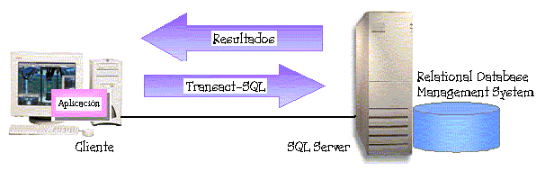
SQL Server 2014
SQL Server es un Administrador para Bases de Datos relacionales basadas en la arquitectura Cliente / Servidor (RDBMS) que usa Transact SQL para mandar peticiones entre un cliente y el SQL Server.

Slide 6
Transact - SQL
Es el lenguaje de programación usado para SQL Server.
Permite:
  Tener acceso a la información
  Realizar búsquedas
  Actualizar y administrar sistemas de bases de datos Relacionales

Slide 7








Autenticación en SQL Server
AUTENTICACIÓN
SQL Server
comprueba la
conexión de confianza
Grupo o usuario
de Windows Server
Windows Server
SQL
Server
O BIEN
SQL Server
comprueba el nombre
y la contraseña
Cuenta de inicio de
sesión de SQL Server

Slide 8
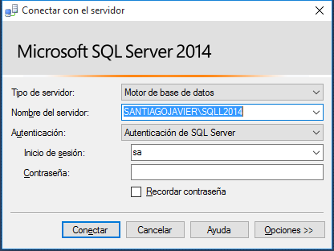
Conexión en SQL Server
servidor
Autenticación
Usuario
sql
Password del Usuario

Slide 9
DEMO

Slide 10
Tipos de Base de Datos en SQL Server
Bases de datos del sistema
master
model
tempdb
msdb
distribution
pubs
Northwind
User1
Bases de datos de usuario

Slide 11
DEMO

Slide 12
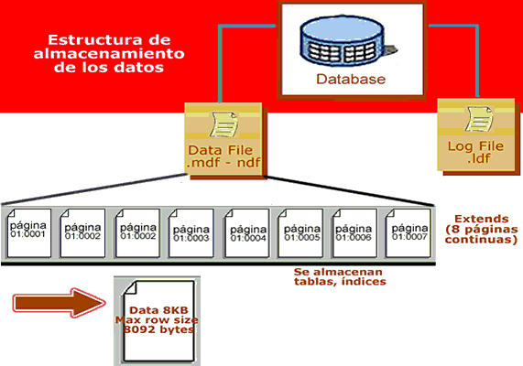
Estructura de Base de Datos en SQL Server
Archivo de datos
Archivo físico donde se almacenan los datos de manera permanente.
Archivo de registro
Archivo físico donde se almacena los datos temporalmente

Slide 13
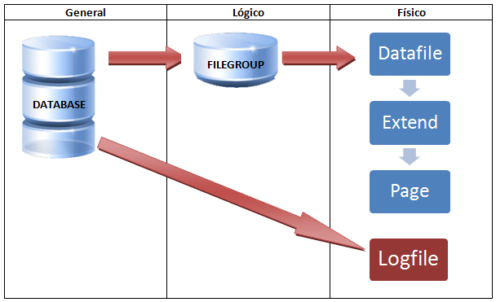
Estructura de Base de Datos en SQL Server

Slide 14
Creando una Base de Datos en SQL Server
Definición por defecto
Create Database BD_Negocios
Definición personalizada
  Create Database BD_Negocios2
  On (
  Name = ' BD_Negocios2_Data',
  Filename = 'D:\Data\BD_Negocios2_Data.mdf',
  Size = 5MB, Maxsize = 15MB, Filegrowth = 50%
  )
  Log on (
  Name = 'BD_Negocios2_Log',
  Filename = 'D:\Data\BD_Negocios2_Log.ldf',
  Size = 4MB, Maxsize = 8MB, Filegrowth = 2MB
  )

Slide 15
DEMO

Slide 16
Actualizar un archivo de Base de datos
En algunos casos debemos definir las propiedades de los archivos de una base de datos, sea para asignarle un nuevo valor, cambiar el valor de su tamaño máximo, etc.
Sintaxis:
Alter database <Nombre de Base de Datos>
Modify file (
Name=<Nombre del Archivo>,
propiedad1=valor)

Slide 17
Actualizar un archivo de Base de datos
En el siguiente ejemplo, actualice los valores del archivo Venta1Data, de la base de datos Venta1, incrementando el valor de la propiedad SIZE a 45MB
Alter database Venta1
Modify file (
Name=Venta1Data, size=45mb)

Slide 18
DEMO

Slide 19
Adjuntar un archivo de Base de datos
Puede adjuntar una base de datos de SQL Server copiada o separada.
Al adjuntar una base de datos, todos los archivos de datos deben estar disponibles (archivos MDF y NDF). Si algún archivo de datos tiene una ruta de acceso diferente a la que tenía cuando se creó la base de datos o cuando ésta se adjuntó por última vez, debe especificar la ruta actual.

Slide 20
Adjuntar un archivo de Base de datos
Para realizar este proceso, separe la base de datos mediante el procedimiento almacenado
sp_detach_db.
EXEC sp_detach_db @dbname = 'BD_Negocios';

Slide 21
Adjuntar un archivo de Base de datos
A continuación creamos una base de datos adjuntando los archivos de datos de BD_Negocios utilizando la cláusula
FOR ATTACH.
CREATE DATABASE BD_Negocios_A ON
(FILENAME = 'C:\...\DATA\BD_Negocios.mdf'),
(FILENAME = 'C:\...\DATA\BD_Negocios_log.ldf')
FOR ATTACH
GO

Slide 22
DEMO

Slide 23
¿Qué son los Filegroups?
  Son una capa intermedia de objetos, que se encargan de "mapear" cada archivo de datos/log a un determinado archivo de base de datos.
  De hecho cuando creamos una nueva tabla (entre otros objetos), podemos indicarle en que FILEGROUP será creado el objeto mediante la clausula ON, sino indicamos ningún FILEGROUP los objetos son creados en el FILEGROUP por defecto.

Slide 24
Creando Filegroups
Agregando FileGroups en la Base de Datos
ALTER DATABASE BD_Negocios ADD FILEGROUP DATA_1
ALTER DATABASE BD_Negocios ADD FILEGROUP DATA_2
go
Agregando archivos secundarios a los FileGroups
ALTER DATABASE BD_Negocios
ADD FILE ( NAME = Data1, FILENAME = 'D:\DATA1.ndf',
SIZE = 1MB, MAXSIZE = 10MB, FILEGROWTH = 1MB
) TO FILEGROUP DATA_1
ALTER DATABASE BD_Negocios
ADD FILE ( NAME = Data2, FILENAME = 'D:\DATA_2.ndf',
SIZE = 1MB, MAXSIZE = 10MB, FILEGROWTH = 1MB
) TO FILEGROUP DATA_2

Slide 25
Comandos adicionales
Listar las Bases de Datos
SELECT * FROM sys.sysdatabases
Visualizar la estructura de la Base de Datos
SP_HELPDB BD_Negocios
Listar los archivos FileGroups de la Base de Datos
SELECT * FROM sys.sysfilegroups

Slide 26
DEMO

Slide 27
¿Qué es un Schema?
Entidad independiente, contenedor de objetos distintos del usuario que ha creado esos objetos.
Un esquema sólo puede ser propiedad de un usuario a la vez, pero un solo usuario puede ser dueño de muchos esquemas.
Esquema por defecto
El esquema predeterminado es el primer esquema que se busca al resolver los nombres de objeto no calificadas. Si no hay ningún esquema predeterminado se define para una cuenta de usuario, SQL Server asumirá dbo.

Slide 28
Ventajas de un Schema
Proporcionan la oportunidad de simplificar la administración de la seguridad, backup y restauración, y administración de base de datos.
Ayudan a manejar la lógica entidades por separado el uno del otro, pero dejar a los objetos para trabajar juntos cuando sea necesario.
Através de esquemas, un DBA puede controlar el acceso a los objetos fundamentales que de otra manera estarían abiertos a los cambios potencialmente destructiva por los usuarios.

Slide 29
Sintaxis para crear un Schema
CREATE SCHEMA <Nombre_Schema>
go
Sintaxis modificar un Schema
ALTER SCHEMA <Schema>
TRANSFER <Schema>.<Tabla>
Esta sintaxis se utiliza para mover elementos que pueden protegerse entre esquemas en la misma base de datos. Para cambiar o quitar un elemento que puede protegerse dentro de un esquema, utilice el ALTER o DROP específica para ese elemento.

Slide 30
DEMO

Slide 31
Base de Datos
¿Preguntas?

Slide 32
Base de Datos
Fin de Sesión

